Slide 1
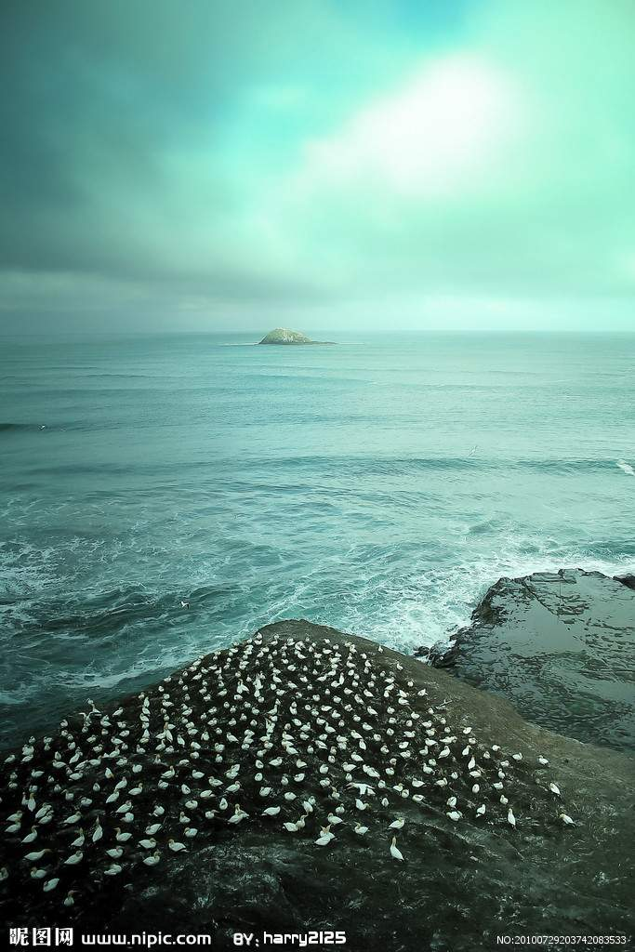
苏教版二年级语文下册
鸟岛

Slide 2
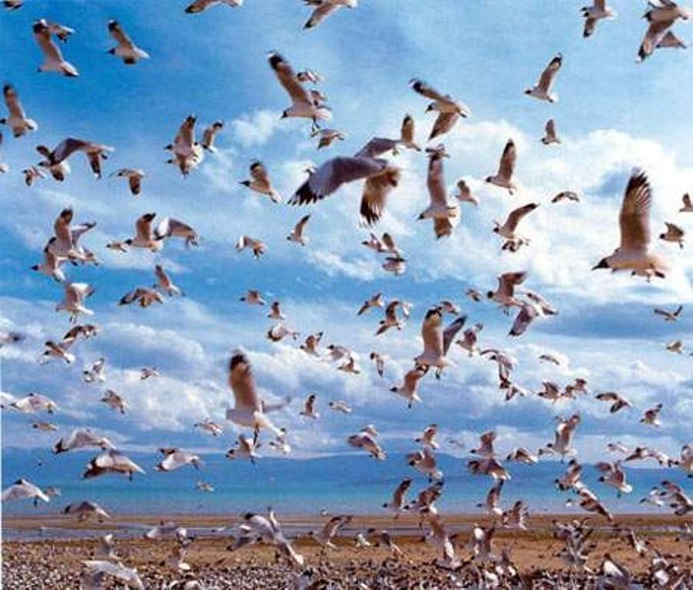
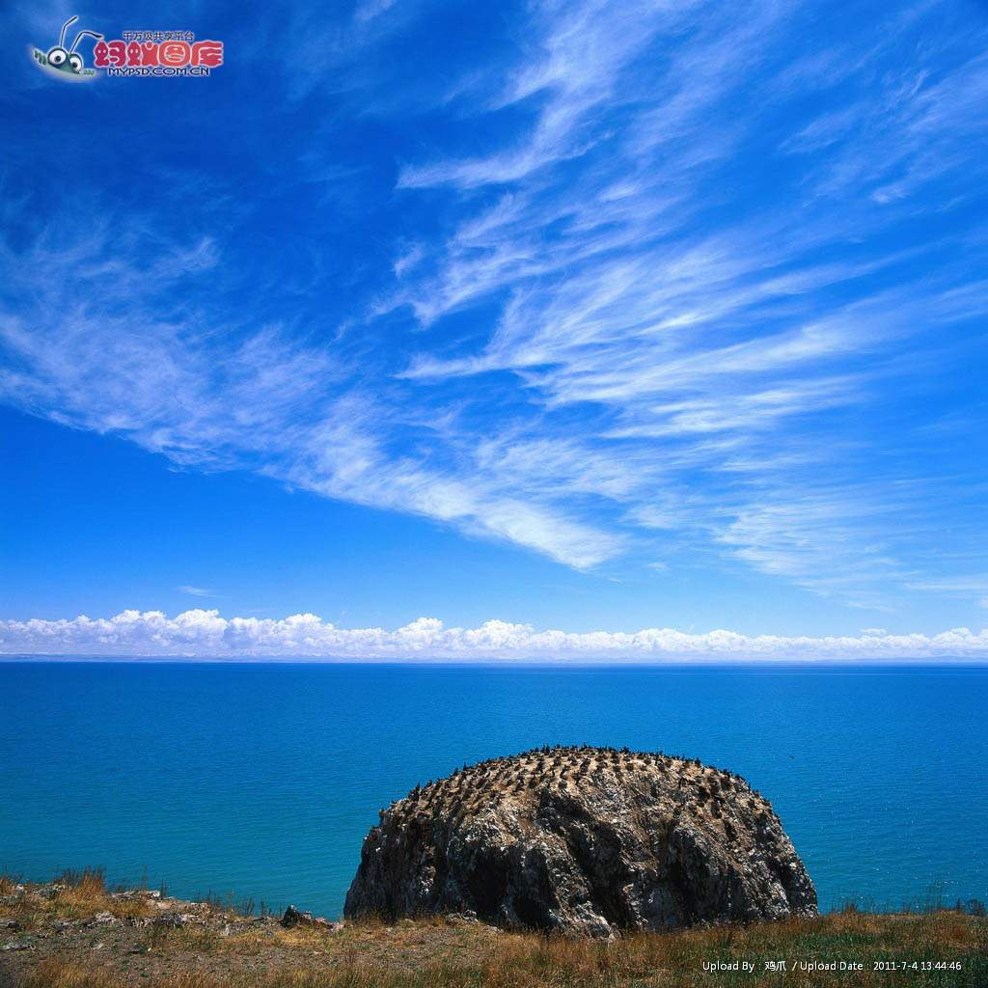
温故互查
青海 西部 海西皮
闻名中外 湖水解冻 筑巢安家
养育后代 一眼望去 密密麻麻
玉白色 伸手 拾到
因为 人类

Slide 3
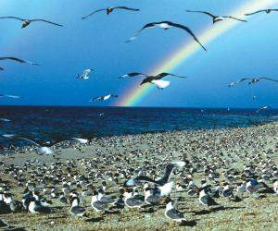
青海湖西部有一个叫“海西皮”的小岛，那就是闻名中外的青海湖鸟岛。
西部
闻名中外

Slide 4

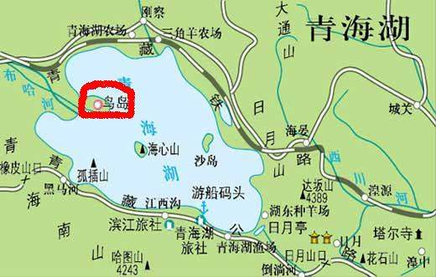


Slide 5

远近闻名
世界闻名
举世闻名

Slide 6
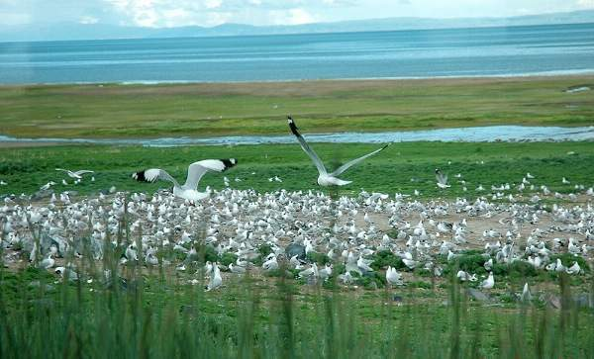
每年春天，天气变暖，湖水解冻，一群一群的鸟儿就陆续从远方飞来。
春天
天气变暖
湖水解冻
一群
一群
陆续

Slide 7
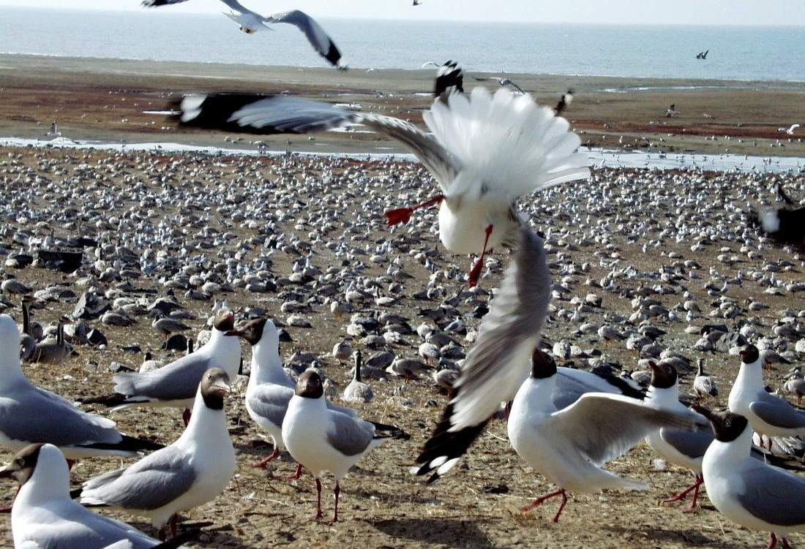
它们在这里筑巢安家，养育后代。
筑巢安家
养育后代

Slide 8
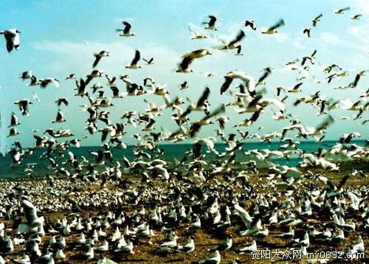
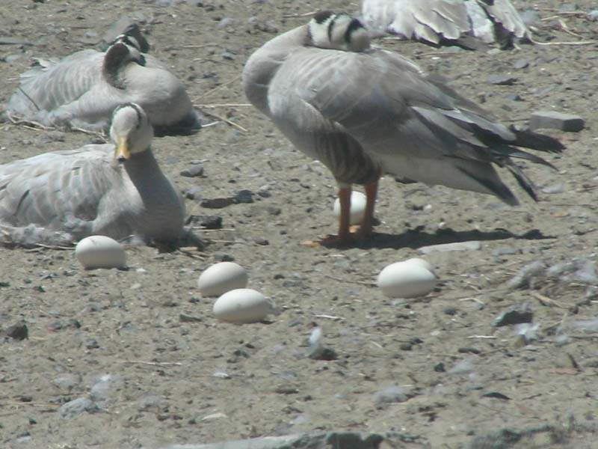
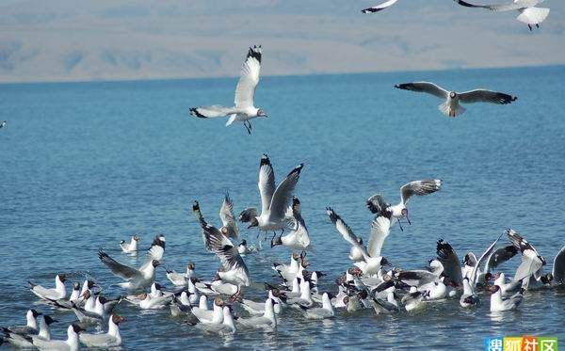
六月是鸟岛最热闹的时候，各种各样的鸟儿聚在一起，小岛成了鸟的世界。一眼望去，密密麻麻的鸟窝一个挨着一个。窝里窝外，到处是玉白色的、青绿色的鸟蛋。

Slide 9
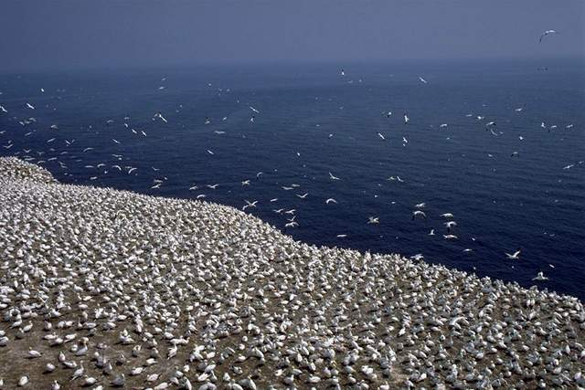
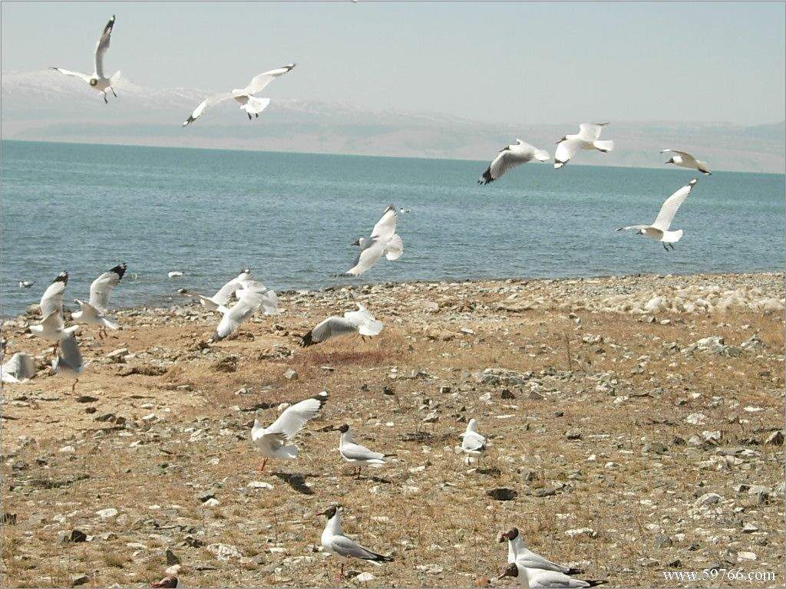
六月是鸟岛最热闹的时候，各种各样的鸟儿聚在一起，小岛成了鸟的世界。
六月
最热闹
各种各样
聚

Slide 10
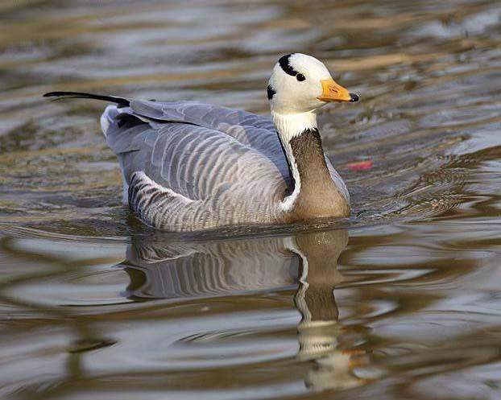
斑头雁

Slide 11
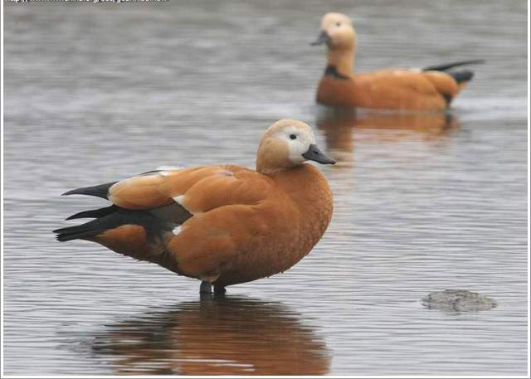
赤麻鸭

Slide 12
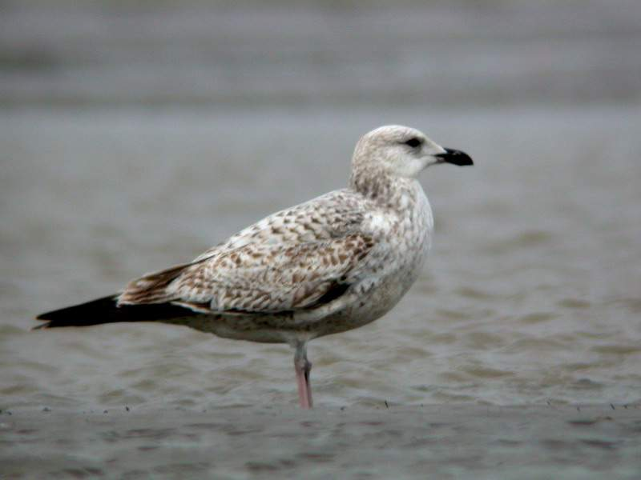
鱼鸥

Slide 13
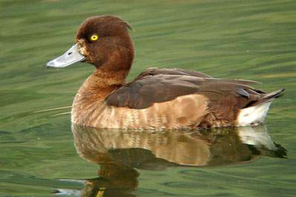
凤头潜鸭

Slide 14
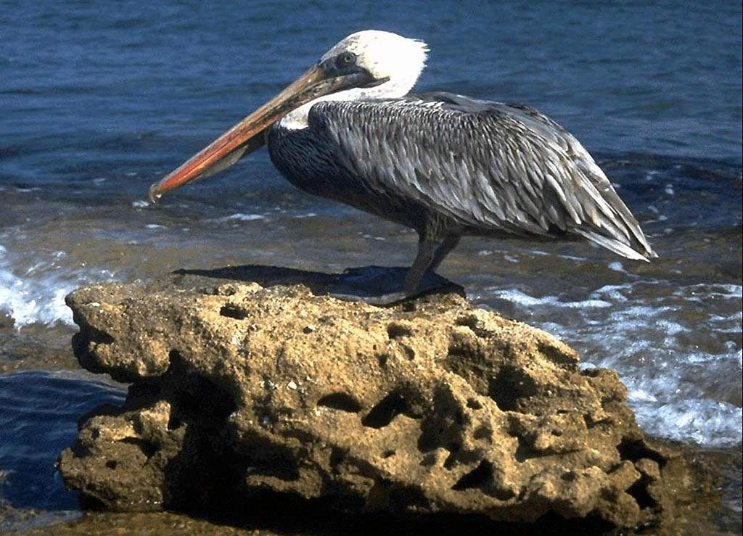
鸬鹚

Slide 15
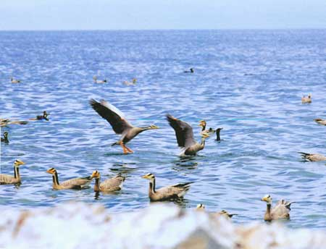
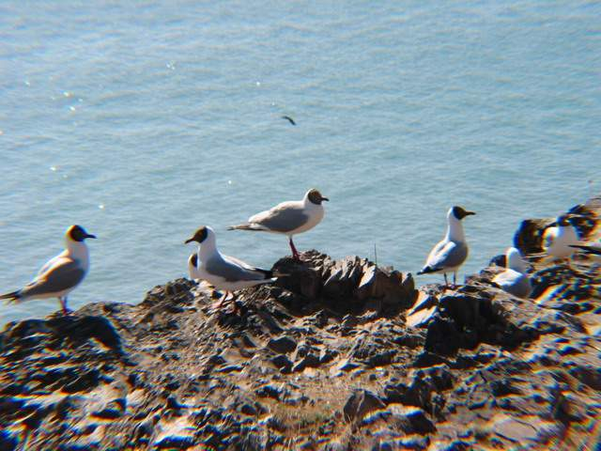
六月是鸟岛最热闹的时候，各种各样的鸟儿聚
在一起，小岛成了 。
鸟的世界

Slide 16

数不胜数
成千上万
数以万计

Slide 17

练习说话
六月是鸟岛最热闹的时候，各种各样的鸟儿聚在一起，他们有的 ，有的 ，还有的 ，小岛成了鸟的世界。

Slide 18
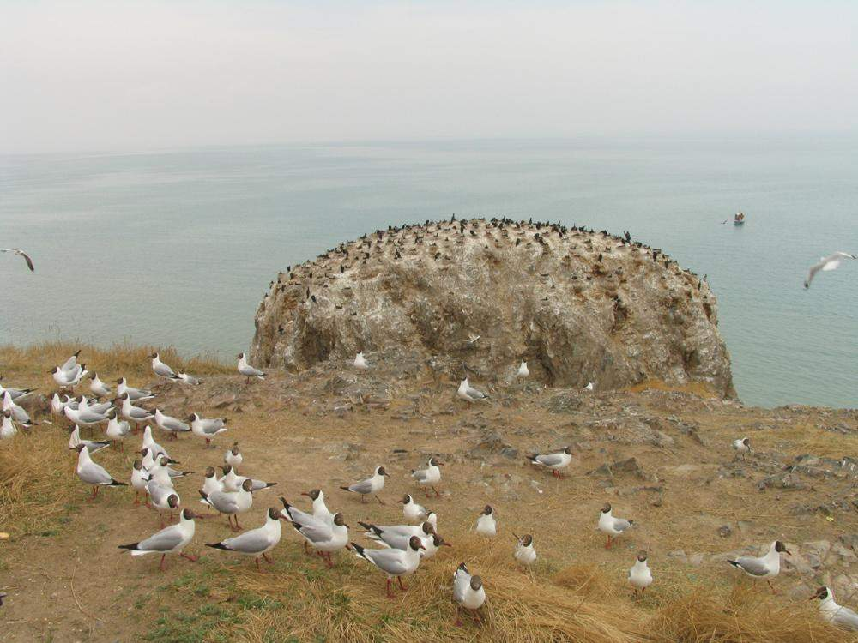
密密麻麻
一眼望去，密密麻麻的鸟窝一个挨着一个。
一个挨着一个

Slide 19
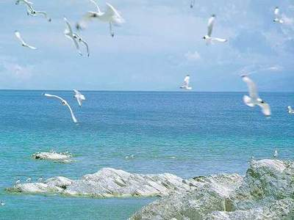
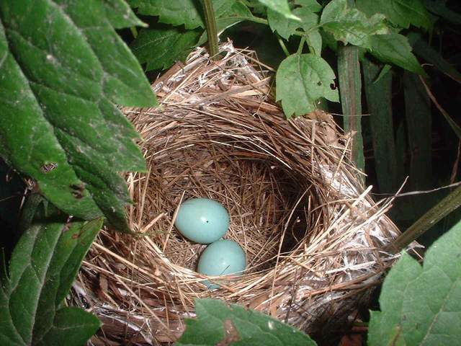
窝里窝外，到处是玉白色的、青绿色的鸟蛋。
到处

Slide 20
六月是鸟岛最热闹的时候，各种各样的鸟儿聚在一起，小岛成了鸟的世界。一眼望去，密密麻麻的鸟窝一个挨着一个。窝里窝外，到处是玉白色的、青绿色的鸟蛋。

Slide 21

我会填一填
六月是鸟岛 的时候， 的鸟儿聚在一起，小岛成了 。一眼望去， 的鸟窝 。窝里窝外， 是玉白色的、青绿色的鸟蛋。

Slide 22
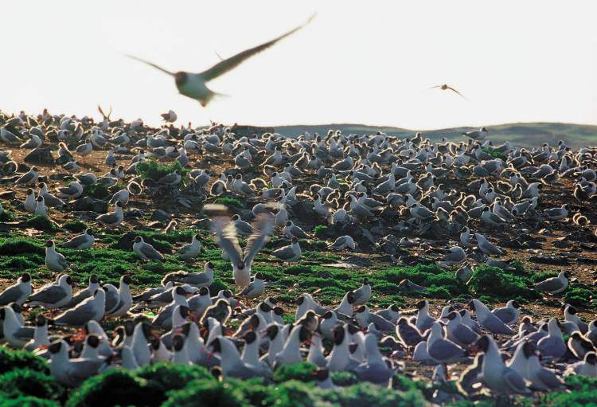
来岛上游玩的人很多。他们伸手就能捉到幼鸟，随处都能拾到鸟蛋，可是却没有人去碰一下，因为大家都知道鸟是人类的朋友。
伸手
随处
因为大家都知道鸟是人类
的朋友

Slide 23

读一读
1、因为大家都知道鸟是人类的朋友，所以没有人去碰鸟和鸟蛋。
2、没有人去碰幼鸟和鸟蛋，因为大家都知道鸟是人类的朋友。
拓展练习

Slide 24
变一变
1、因为小明生病了，所以今天没有来上学。
———————，因为———————。
2、兔妈妈把最大的蘑菇奖给了小白兔，因为他敢和高
手比。
因为————————，所以————————-。

Slide 25

我想对游客们说
爱鸟、护鸟，人人有责

Slide 26
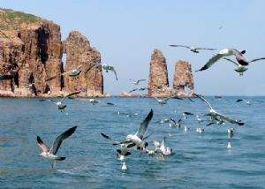
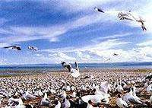
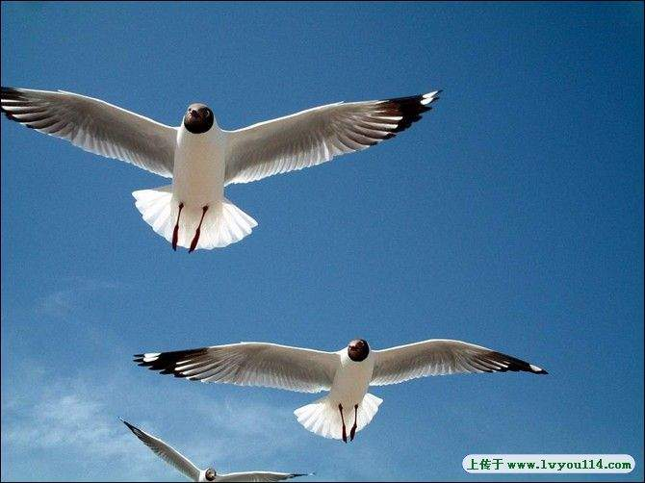
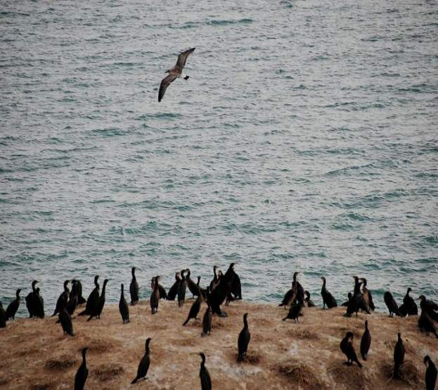
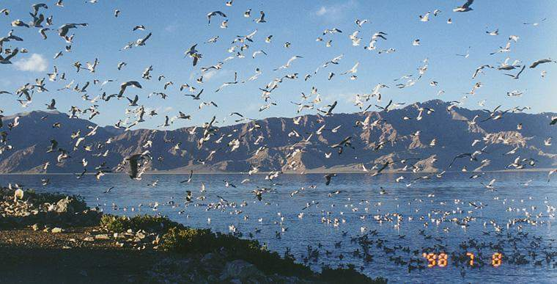
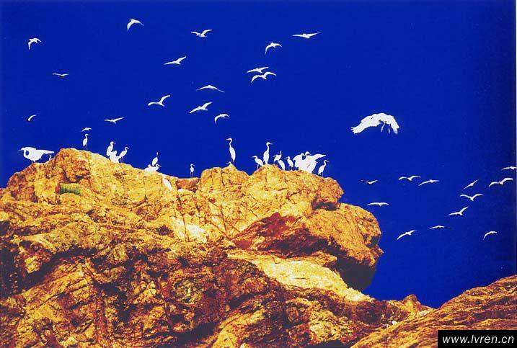
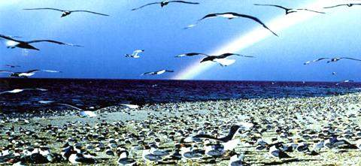

Slide 27
知识拓展
中国，有很多叫鸟岛的岛屿，其中，最著名的是青海湖鸟岛。青海湖鸟岛地处青海湖的西北部，面积0.8平方公里，近年来由于注入的水量少于蒸发量，湖水逐渐下降，基本上已成为半岛。 在长约500米，宽约150米的鸟岛上栖息着近十万只候鸟，堪称“鸟的王国”。每年四月，来自我国南方和东南亚等地的班头雁、棕头鸥、赤麻鸭、鸬鹚等十多种候鸟在这里繁衍生息；秋天，它们又携儿带女飞回南方，国家对这类鸟资源十分重青海湖鸟岛风光视，在岛上设有专门的保护机构。

Slide 28
谢谢大家

